Slide 1
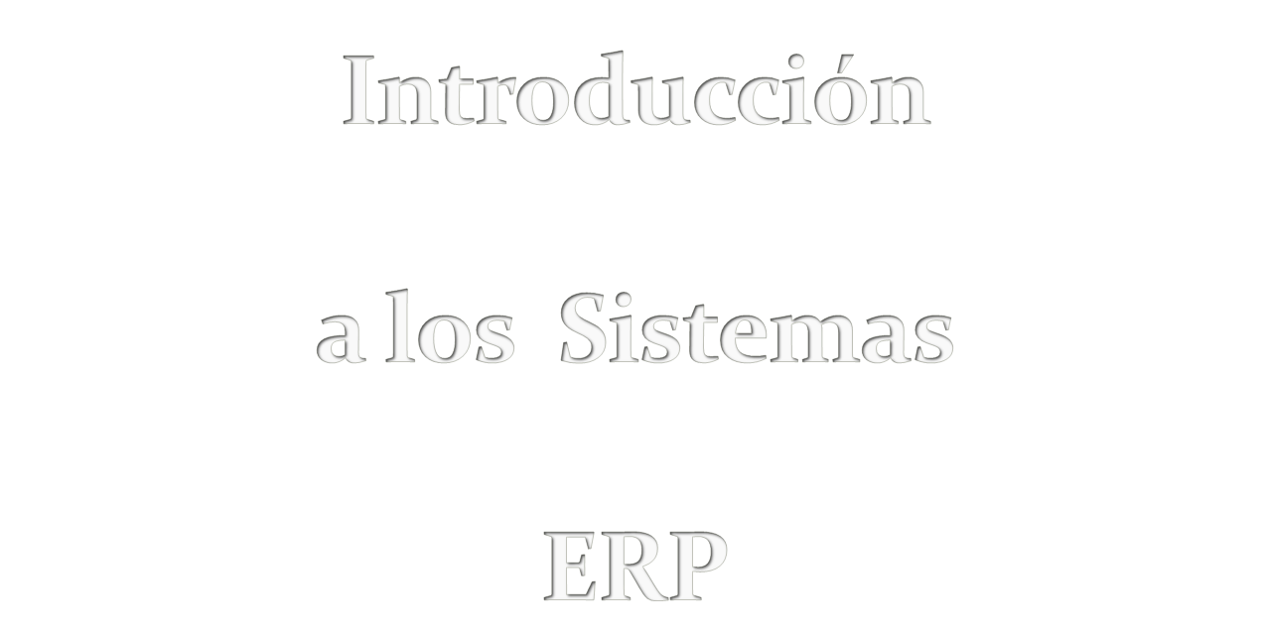

Slide 2

¿Qué es un ERP?
Contexto Histórico de los ERP
Características de los ERP
¿Cuál es la importancia de los ERP?
¿Qué ofrecen los ERP?
¿Porqué implantar un ERP?
Fases de la Implantación de un ERP
Fracasos y éxitos de los ERP

Slide 3

“El pensar que una compañía puede y debe tener un grupo de expertos para que le desarrollen super sistema completamente integrado con el que se controlen todos los aspectos de su actividad es absurdo.” (John Dearden, 1972)

Slide 4
¿Qué es un ERP?
En términos generales, un sistema de empresa es un paquete comercial que permite la integración de información sobre transacciones y procesos de negocios a lo largo y ancho de la organización e incluso, en algunos casos, a lo largo de toda la cadena de suministro.

Slide 5
Entre los sistemas de empresa se encuentran los ERP y otros paquetes relacionados, tales como los sistemas de planeación y programación avanzada, automatización de fuerza de ventas, gestión de relaciones con los clientes (CRM), etc.

Slide 6

En el pasado las empresas creaban “islas de automatización”. Es decir, una mezcla de sistemas que operaban varios procesos de negocios divergentes.
En algunos casos estos sistemas estaban integrados, y se comunicaban entre si.

Slide 7
El costo organizacional de mantener todos esos sistemas, algunos redundantes y otros repetitivos, ha crecido tanto en los últimos años que con frecuencia es mayor que el costo de instalar un sistema nuevo.

Slide 8
Algunos analistas consideran que la adopción generalizada del mismo sistema ERP por las empresas de un mismo sector industrial (fenómeno observado entre los fabricantes de semi-conductores), podría llevar a la eliminación de las ventajas competitivas basadas en la innovación de procesos. (Davenport, 1998).

Slide 9
La mayoría de las empresas han fracasado en su intento por implantar sistemas ERP exitosamente, o bien, los rendimientos financieros han sido menores a los esperados.

Slide 10
El mismo tipo de dificultad se ha tenido con todas las nuevas tecnologías informáticas desde la aparición de la computadora.
En general, toma muchos años lograr los cambios en los procesos organizacionales prometidos por las TI y hay muchas formas de fracasar en el intento.

Slide 11

En términos generales, un sistema de empresa es un paquete comercial que permite la integración de información sobre transacciones y procesos de negocios a lo largo y ancho de la organización e incluso, en algunos casos, a lo largo de toda la cadena de suministros.

Slide 12

Entre los sistemas de empresa se encuentran los ERP y otros paquetes relacionados, tales como los sistemas de planeación y programación avanzada, automatización de fuerza de ventas, gestión de relaciones con los clientes (CRM), etc.

Slide 13
En los 60: Sistemas de Control de Inventario
En los 70: MRP
En los 80: MRPII
En los 90: ERP, SCM, CRM
En la actualidad: ERP en la WEB – conexión externa a un ERP

Slide 14

Integración: Toda la información que fluye a través de la compañía – financiera y contable, recursos humanos, cadena de suministro y clientes, está integrada en detalle.

Slide 15
Paquetes: No son desarrollados dentro de la empresa.
Su implantación tiene dos fases:
Mapeo de los requerimientos organizacionales a los procesos y terminología usados por el proveedor
Adecuada selección de los parámetros.
Las compañías que compran sistemas de empresa establecen relaciones de largo plazo con los proveedores. ¿Pierden el control de su propio destino?

Slide 16
Las Mejores Prácticas: Los proveedores de ERP hablan con muchas empresas dentro de un sector industrial y con muchos académicos para determinar la mejor y más eficiente manera de contabilizar transacciones y manejar procesos. Se dice que esto da como resultado “las mejores prácticas de la industria”.

Slide 17
El consenso general es que cambiar los procesos de negocios incrementa considerablemente los gastos y riesgos de la implantación de un ERP.
Algunas organizaciones se rebelan ante la inflexibilidad de las prácticas de negocios impuestas por el proveedor del ERP.

Slide 18
Instalación: A la mayoría de las empresas les resulta muy difícil integrar el ERP a su computadora, sistema operativo, manejador de base de datos y sistema de telecomunicaciones.
También es necesario integrar el ERP a los demás paquetes de cómputo y aplicaciones que usa la empresa.

Slide 19
Evolutivos: Los ERP cambian rápidamente
Arquitectura: Mainframe, Cliente/Servidor, Internet, Orientados a Objeto.
Funcionalidad: front-office (gestión de ventas), cadena de suministro (planeación y programación avanzada), data warehousing, etc.

Slide 20

Estadísticas de Mercado
  Las ventas de ERP en EUA crecieron de menos mil millones US$ en 1993 a 8 mil millones en 1998 (Dataquest, 14.5 miles de millones US$ a nivel mundial).
  En 1998 las empresas de EUA gastaron 80 mil millones de US$ en integración de sistemas ERP.
  Los analistas del sector esperan una tasa de crecimiento promedio de 37% anual para los próximos 5 años.

Slide 21
Estadísticas de Mercado
  Se espera que en el 2003 las ventas mundiales de sistemas ERP excedan los 50 mil millones de dólares.
  Para integrar sus ERP las empresas gastarán más de $500 mil millones en 2003.
  El gasto requerido para mantener actualizado el ERP también es considerable.

Slide 22
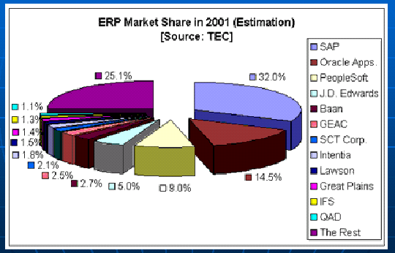

Slide 23

Un ERP es la infraestructura del proceso de negocios
  Es una imagen de espejo de los principales procesos de negocio de la empresa, tales como levantamiento de pedidos y manufactura.
  Automatiza e integra los procesos básicos, desde las finanzas hasta la línea de producción, y elimina ligas complejas y caras entre sistemas de cómputo que no fueron diseñados para comunicarse entre sí.

Slide 24
Un ERP es la infraestructura del proceso de negocios
  permite que la información relevante fluya a todos los rincones de la empresa
  contribuye a estandarizar y optimizar los procesos y las operaciones
  promueve la colaboración interorganizacional
  permite compartir información entre empresas

Slide 25
Estructura Tecnológica del Negocio
    Administración de los Procesos de Negocio
    Administración de Información Funcional
      Mercadotecnia, Operaciones, Recursos, etc.
    Modelos y Herramientas para Toma de Decisiones
    Manejo de Datos con integridad.

Slide 26
Arquitectura Funcional de los ERP
  Módulos para
    Manufactura
    Finanzas
    Contabilidad
    Mercadotecnia
    Administración de Proyectos
    Recursos Humanos

Slide 27

Lograr y mantener ventajas competitivas requiere de un buen manejo de la información:
  Calidad de la Información
  Confiabilidad de la Información
  Acceso a la Información
  Compartir Información

Slide 28
Las empresas ven el ERP como un sistema capaz de:
  dar mejor información a la gerencia
  transformar el espacio competitivo
  transformar relaciones entre
    sus clientes
    sus proveedores
    sus competidores

Slide 29

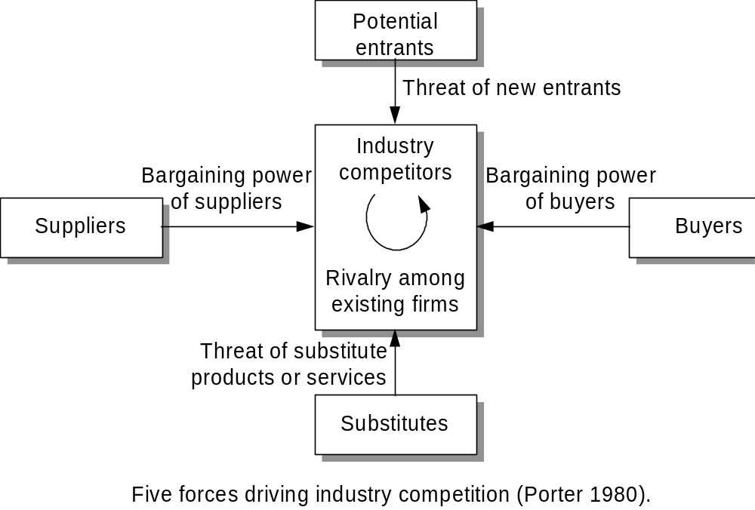

Slide 30

LAS EMPRESAS OBTIENEN VENTAJAS COMPETITIVAS…
  Abriendo las puertas a clientes y proveedores
  Cerrando el camino a la competencia
  Atrayendo a los clientes de la competencia con
    Funcionalidad del producto
    Buenos precios
    servicio, confiabilidad y flexibilidad
    calidad e innovación
    Tiempo de respuesta / “time-to-market”

Slide 31
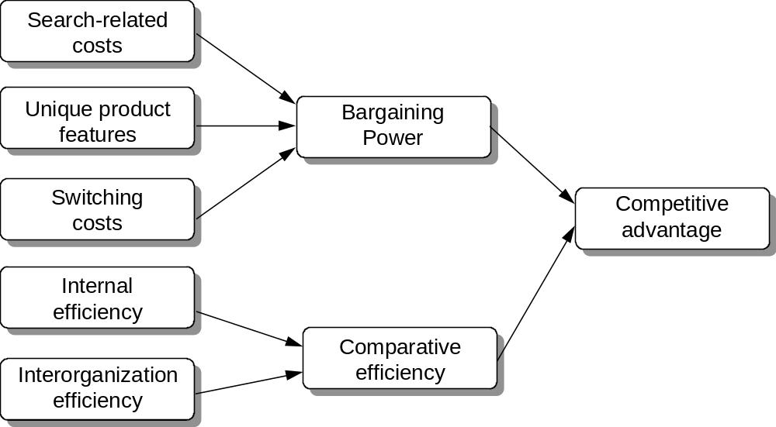

Slide 32

Mejor Administración de la Cadena de Suministro
    Logística de entradas (M.P., subensambles)
    Operaciones
    Logística de salidas
    Mercadotecnia y Ventas
    Servicio
Desintermediación y Alcance del Mercado
    Piso de ventas en línea
    Banca por Internet
Contribuye a que la organización haga Reingeniería de todos sus procesos.

Slide 33

No hay coincidencia entre los Requerimientos de la empresa y las Funciones de los paquetes disponibles en el mercado.
Crecimiento de la empresa, flexibilidad estratégica o estilo de toma de decisiones. Muchos sistemas ERP son difíciles de cambiar una vez que se configuran y se instalan.
Existen alternativas para aumentar el nivel de integración de los sistemas: Data Warehousing (Kraft, CapitalOne?), Middleware (Dell)

Slide 34
Fase de Lanzamiento
Comprende las acciones que desembocan en la decisión de invertir en un ERP.
Jugadores Clave: Proveedores, Consultores, Ejecutivos de la Empresa, especialistas en TI.
Actividades Clave: Preparar los argumentos que justifican un ERP, Seleccionar un paquete de software, Identificar al líder del proyecto, Aprobar presupuesto y programa de actividades.

Slide 35
Fase de Proyecto
Comprende las actividades realizadas para arrancar el sistema en una o más áreas de la empresa.
Jugadores Clave: Líder del Proyecto, Miembros del Equipo del Proyecto, Especialistas en TI internos, Proveedores y Consultores.
Actividades Clave: Configuración del software, integración del sistema, pruebas, conversión de datos, entrenamiento y arranque.

Slide 36
Fase de Acomodamiento
La empresa se enfrenta con el Sistema ERP. Termina cuando se logran “operaciones normales”, o bien, se dan por vencidos y desconectan el sistema
Jugadores Clave: Líder del Proyecto, Miembros del Equipo del Proyecto, Gerentes de Operación y usuarios finales.
Actividades Clave: Corregir errores, afinar funcionamiento, reentrenar personal, asignar personal para atender ineficiencias temporales. Es ahora cuando se notan los errores de etapas previas, aunque también en ésta se pueden cometer errores.

Slide 37
Fase de Seguimiento y Mejora
Esta es la que le sigue a la operación normal hasta que el sistema es reemplazado por una versión más reciente u otro sistema. En esta etapa la empresa percibe los beneficios (si los hay) de su inversión.
Jugadores clave: Gerentes de Operación, Usuarios finales, personal de apoyo de TI (En el caso de un “upgrade”, proveedores y consultores)
Actividades clave: Mejora contínua del negocio, entrenamiento a nuevos usuarios, evaluación de beneficios. La mayoría de estas actividades normalmente no se realiza.

Slide 38
Hay varios posibles resultados para cada fase de la implantación.
A) Los problemas no resueltos se heredan a la siguiente fase.
B) Mientras más se tarde en detectar y resolver un problema, más caro resultará arreglarlo.

Slide 39

El fenómeno ERP impacta tanto a la empresa como a sus socios de negocio:
Costos y Riesgos Financieros
Aspectos Técnicos
Aspectos Administrativos
Adopción, uso e Impacto de TI
Integración
Los sistemas ERP tienen fuertes ligas conceptuales con las principales áreas de tecnologías de información.

Slide 40

De acuerdo a un estudio sobre Implantaciones de ERP* :
35% son Cancelados
55% exceden su presupuesto
Menos del 10% se terminan a tiempo y dentro del presupuesto.
*Standish Group

Slide 41
Promedios de Implantación
Costo: 178% por encima del presupuesto
Calendario: 230% más largo
Funcionalidad: –59%
  O sea, que el sistema sólamente desarrolla 41% de las funciones programadas.

Slide 42

La gente no quiere que el sistema sea exitoso.
La gente está a gusto y no le parece necesario un nuevo sistema.
Se tienen expectativas poco realistas del nuevo sistema.
No se entienden los conceptos más elementales del sistema.
La información básica es inexacta.
El sistema tiene complicaciones técnicas.

Slide 43

En un estudio reciente de KPMG sobre implantaciones de paquetes de software cuyo objetivo era mejorar las ganancias de la empresa, se encontraron resultados preocupantes:
89% de las empresas entrevistadas respondieron que sus proyectos habían sido exitosos, sin embargo sólo 25% de ellas obtuvieron y cuantificaron todos los beneficios planeados. (KPMG, 1998)

Slide 44
¿Cómo se mide el éxito?
¿Qué se pretende lograr? Alcance, Visión.
Medidas del Proyecto.
Medidas Operativas Iniciales.
Resultados de largo plazo.

Slide 45
El éxito es multidimensional y relativo tanto al tiempo, como a los objetivos.
Lo que se puede considerar exitoso hoy, puede no serlo en dos años (o 6 meses)
Un sistema ERP que confiere ventajas competitivas hoy, puede no hacerlo cuando la competencia instala sistemas similares y el ERP se convierte en un costo obligado del negocio.
Con frecuencia el éxito es relativo a los objetivos particulares que se planteó la empresa al decidir su implantación.

Slide 46
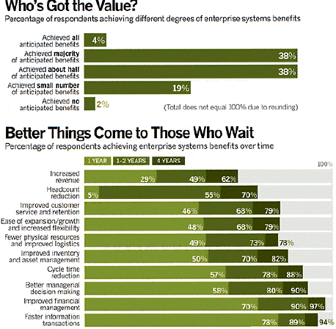
163 negocios en Norteamérica, Europa y Australia
Fuente: cio.com, 11/1/2003

Slide 47

Factores Fuera del Control de la Organización
Condiciones Iniciales: Posición Competitiva, industria, situación financiera, experiencia relevante previa, tamaño, estructura, sistemas administrativos.
Estas condiciones pueden cambiar durante la implantación.
Las implantaciones de los ERP están sujetas a cambios radicales e imprevistos.
Los objetivos y planes que se plantea la organización para el ERP pueden no ser realistas cuando se les analiza objetivamente a la luz de las condiciones iniciales.

Slide 48

Los factores de éxito dentro del control de la organización pueden agruparse en cuatro categorías:
Objetivos: Algunos objetivos son más conducentes al éxito que otros. No deberán ser ni demasiado limitados, ni demasiado ambiciosos (poco realistas).
Planeación: La metodología es factor crítico de éxito.
Realización: Una buena metodología no garantiza calidad en el desarrollo del plan.
Resolver exitosamente los Problemas no previstos: cambiando objetivos, planes y acciones para asegurar un resultado favorable.

Slide 49

Fin de la Presentación

